Slide 1
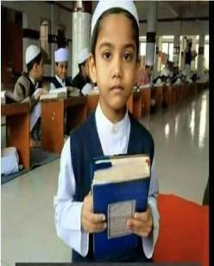
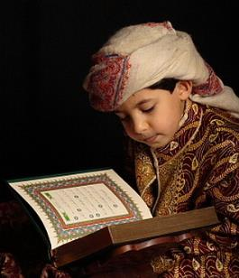
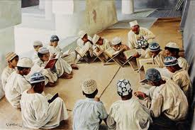
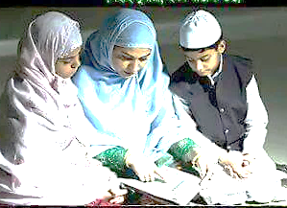
স্বাগতম

Slide 2
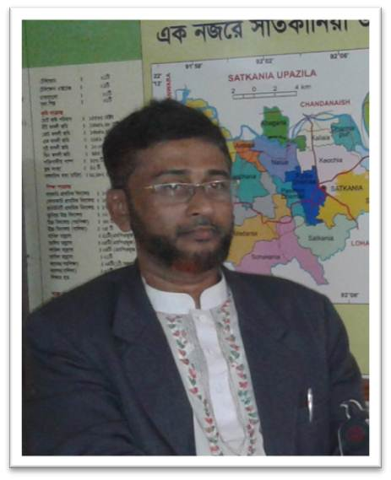
পরিচিতি
মোঃ রফিকুল ইসলাম
সিনিয়র শিক্ষক
জনার কেঁওচিয়া আদর্শ উচ্চ বিদ্যালয়
সাতকানিয়া,চট্রগ্রাম ।
মোবাইল-০১৮১৭-৭১৫৬৭৭ /০১৯৯১৯-৪৭৪০২
E-mail- rafiquljkahs@gmail.com
সময়ঃ- ৫০ মিঃ

Slide 3
ইসলাম ও নৈতিক শিক্ষা
শ্রেণি - ৬ষ্ঠ
সময়- ৫০ মিঃ

Slide 4
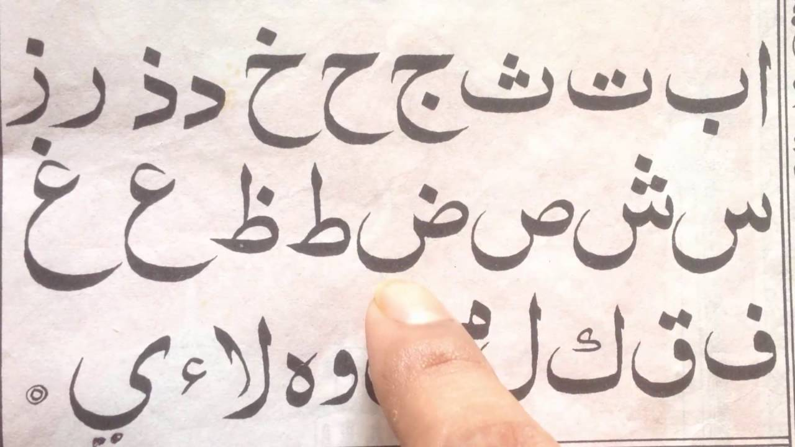
নিচের লেখা গুলো পড় এবং বল
উক্ত হরফ গুলোর নির্দিষ্ট উচ্ছারণের স্থান আছে কী ?
এই উচ্চারণের স্থানকে আরবীতে কি বলে ?
হ্যাঁ
আরবী
লেখা গুলো কোন ভাষার ?
মাখরাজ বলে

Slide 5
মাখরাজ
অধ্যায় – ০৩
পাঠ - ০৪
পৃষ্ঠা – ৪৮ -৫০
Notes:
পাঠ ঘোষনায় সহায়ক হিসেবে এই স্লাইড। আরবি হরফগুলো দেখিয়ে শিক্ষার্থীদের প্রশ্ন করা যেতে পারে। আরবি হরফগুলো কীভাবে উচ্চারণ করা হয়? আলিফ কীভাবে ? কোথা হতে উচ্চারিত হয়? ইত্যাদি---

Slide 6
শিখনফল
এ পাঠ শেষে শিক্ষার্থীরা-
মাখরাজের পরিচিতি বলতে পারবে।
মাখরাজ কয়টি ও মুখের কয়টি স্থানে অবস্থিত তা ব্যাখ্যা করতে পারবে।
২৯টি আরবি হরফের ১০টি মাখরাজ চিহ্নিত করে তা উচ্চারণ করতে পারবে।

Slide 7
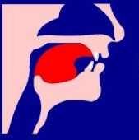
মাখরাজের পরিচিতি
মাখরাজের শব্দের অর্থ
উচ্ছারণের স্থান
পরিভাষায়--
আরবী হরফ সমুহ মুখের যে স্থান থেকে উচ্ছারিত হয় সে স্থানকে মাখরাজ বলে ।

Slide 8
মাখরাজের স্থান সমুহ
মাখরাজ
নাসিকা
মুখ গহবর
কন্ঠনালী
জিহবা

Slide 9
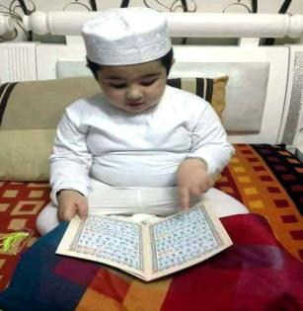
একক কাজ
আরবি ৫টি বর্ণ খাতায় লিখ ।

Slide 10
হরফের উচ্ছারণস্থল সমুহ
1নং মাখরাজ
1নং মাখরাজ

Slide 11
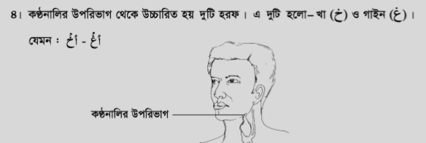
৩নং মাখরাজ
৪নং মাখরাজ

Slide 12
৫নং মাখরাজ
৬নং মাখরাজ

Slide 13
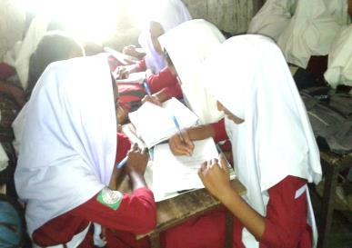
জোড়ায় কাজ
কন্ঠনালী থেকে যেসব হরফ উচ্চারিত হয় তা খাতায় লিখ।

Slide 14
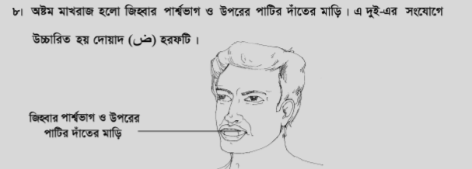
৭নং মাখরাজ
৮নং মাখরাজ

Slide 15
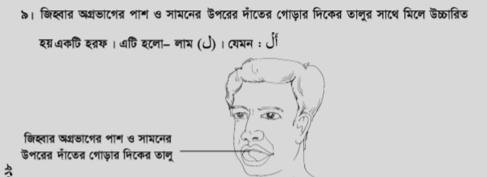
৯নং মাখরাজ
1০নং মাখরাজ

Slide 16
দলগত কাজ
শুদ্ধভাবে কুরআন তিলাওয়াতে মাখরাজ কেন গুরুত্বপূর্ণ?

Slide 17
উত্তর বলি
মাখরাজ শব্দের অর্থ কী?
মাখরাজ কাকে বলে?
মাখরাজ মোট কতটি?
১নং মাখরাজ কী? এ স্থান থেকে কয়টি হরফ উচ্চারিত হয় ও কী কী?

Slide 18
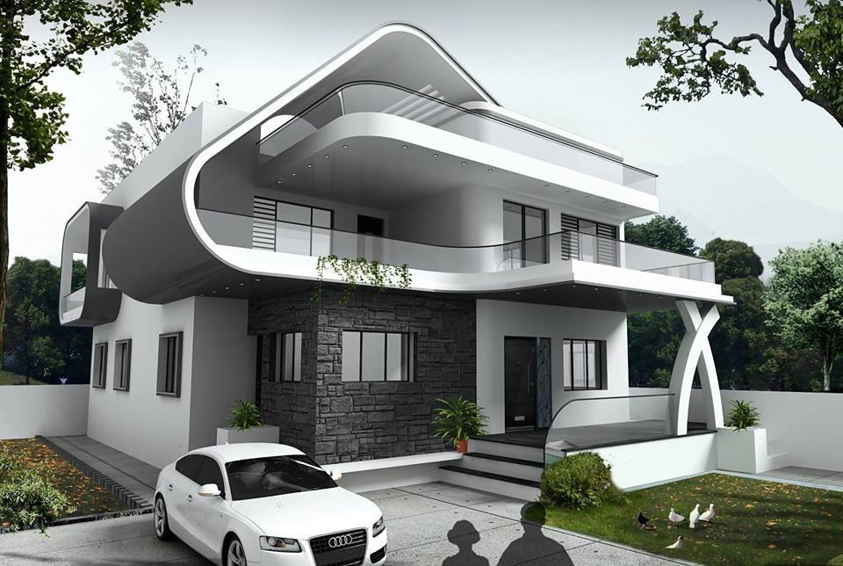
বাড়ির কাজ
বিশুদ্ধভাবে কুরআন তিলাওয়াতে মাখরাজ শিক্ষার গুরুত্ব ব্যাখ্যা কর।

Slide 19
ধন্যবাদ

